Slide 1
FORMATION MOODLE
Comment utiliser les wiki sous moodle pour la réalisation de projets PTA

Slide 2
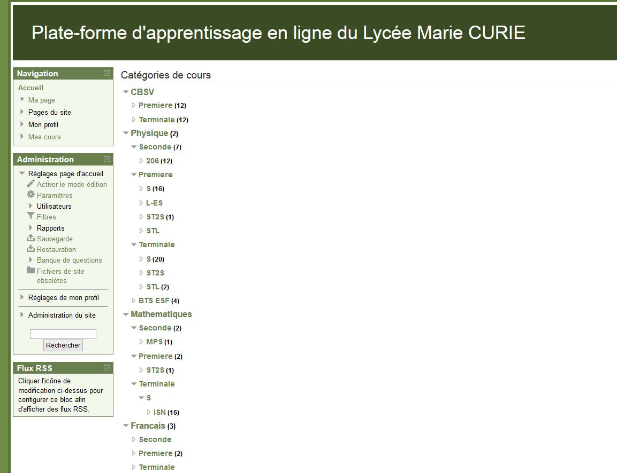
AJOUTER UN COURS
Liste des cours sur la plateforme avec à l’intérieur le nombre de cours dans chaque catégorie.

Slide 3
AJOUTER UN COURS
En cliquant sur catégorie de cours (ex : ici CBSV), cette fenêtre s’ouvre. Cliquer sur ajouter un cours.

Slide 4
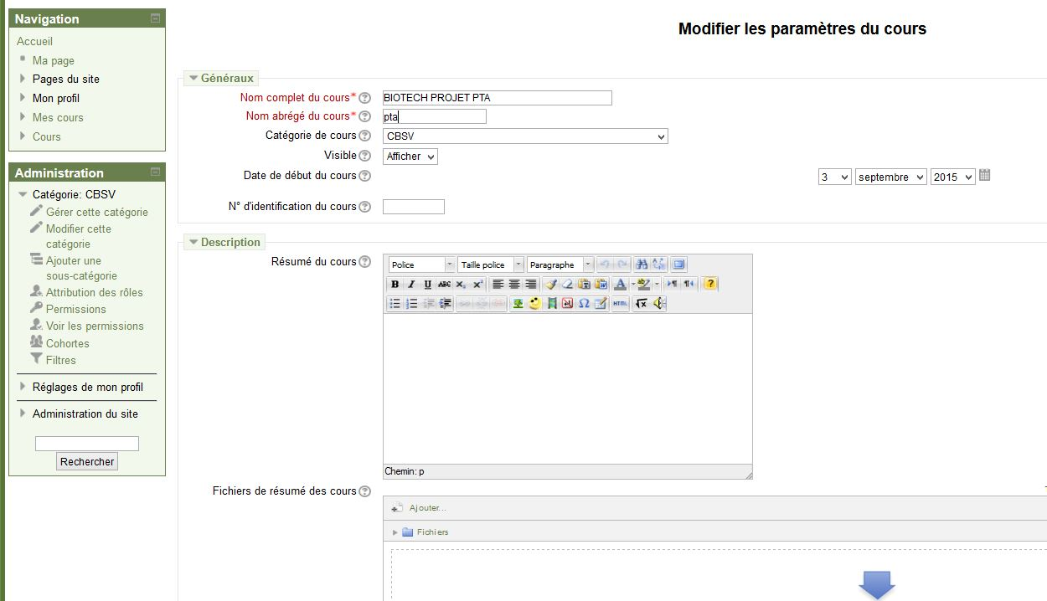
AJOUTER UN COURS
Remplir les champs entourés en rouge uniquement.

Slide 5
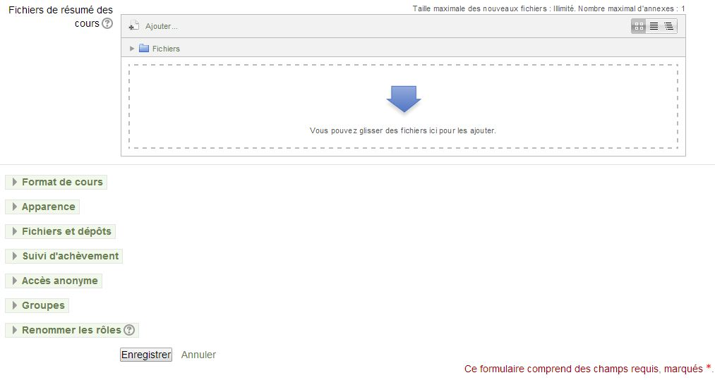
AJOUTER UN COURS
Remplir format de cours et apparence. Pour le suivi d’achevement et l’accès anonyme à voir plus tard mais très intéressant pour suivre le travail des élèves.

Slide 6
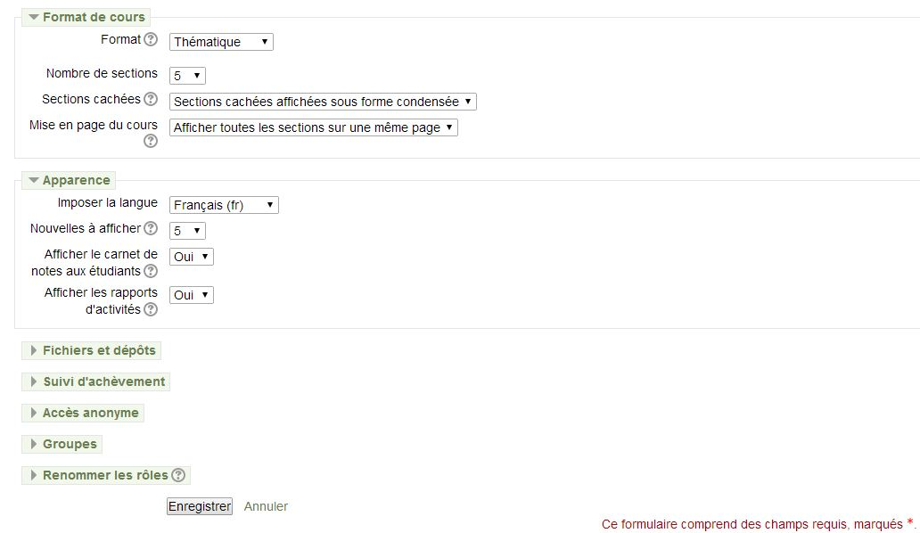
AJOUTER UN COURS

Slide 7
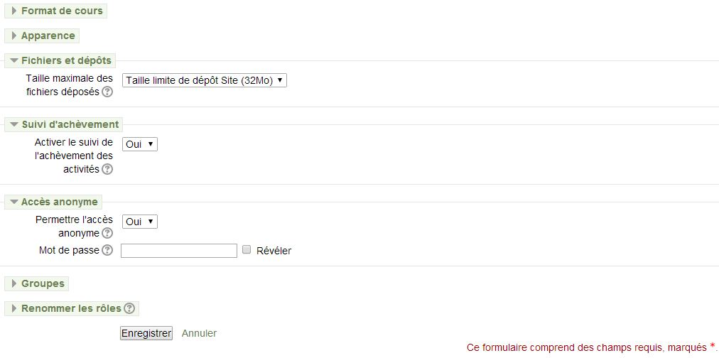
AJOUTER UN COURS
Si c’est coché Non, vous ne pouvez pas suivre le travail de vos élèves
Cocher plutôt non
Cliquer sur enregistrer pour prendre en compte la configuration de votre cours

Slide 8
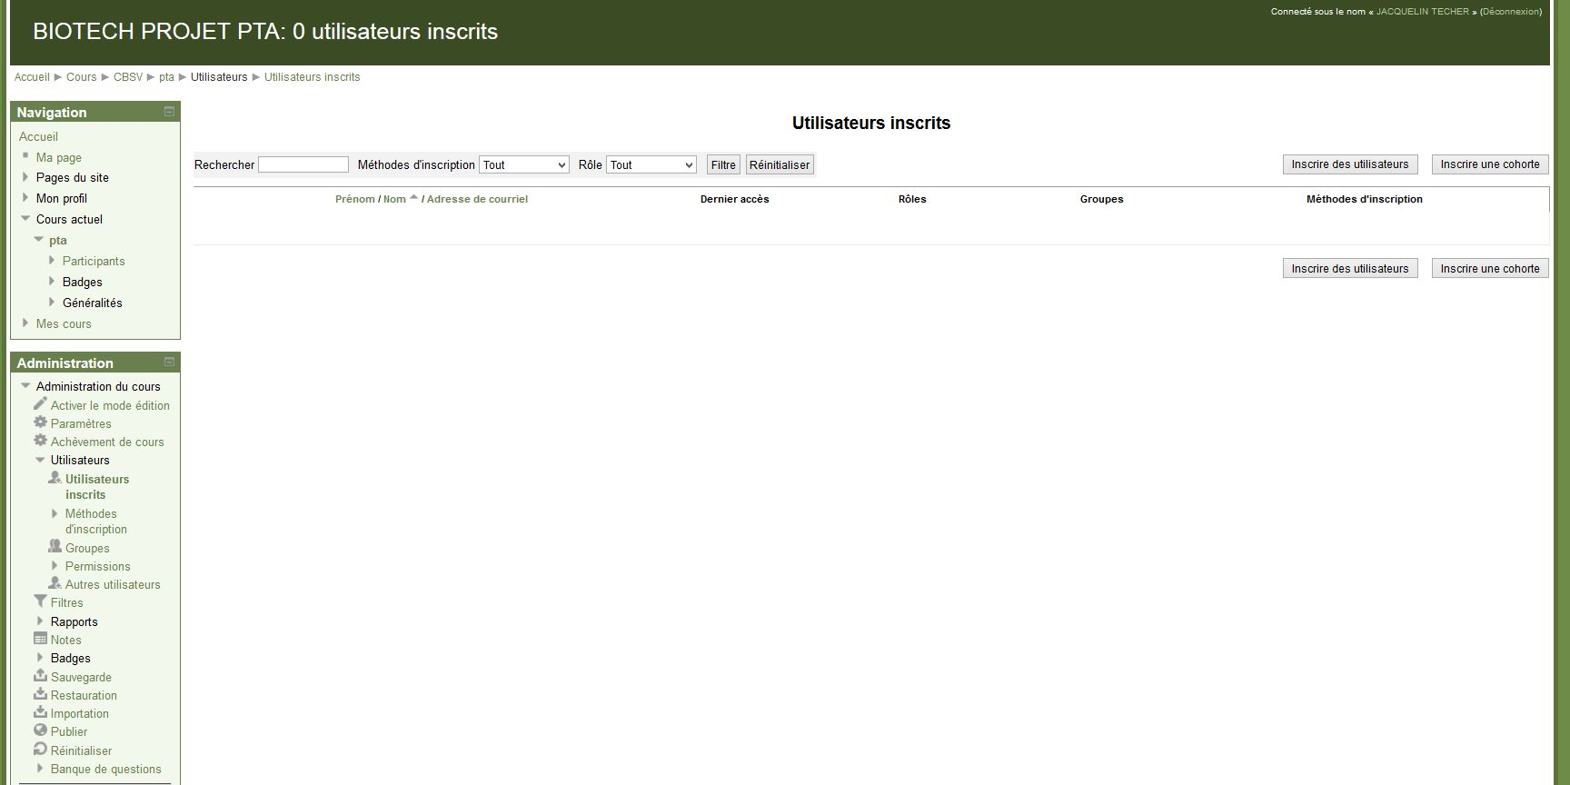
AJOUTER DES UTILISATEURS
Inscrire votre classe soit manuellement mais le plus simple reste l’inscription d’une cohorte, dans votre cas la TSTL et le ou les professeurs responsables de la BIOTECH AT (très important….)

Slide 9
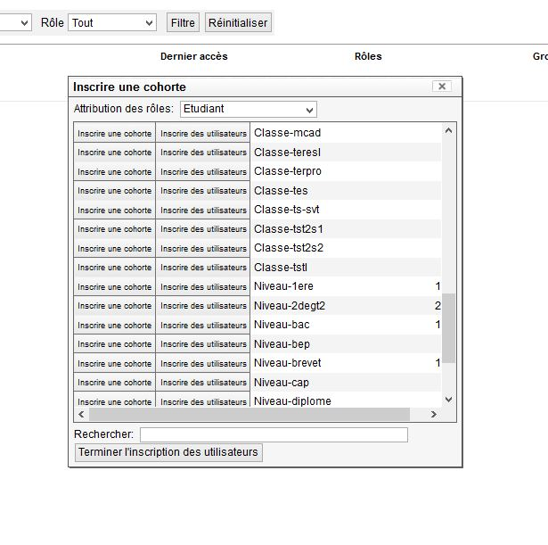
AJOUTER UN COURS
Pour l’inscription d’une cohorte, choisir votre classe dans ce menu, puis cliquer sur « inscrire des utilisateurs » en face de votre classe et terminer l’inscription en cliquant sur « terminer l’inscription des utilisateurs »

Slide 10
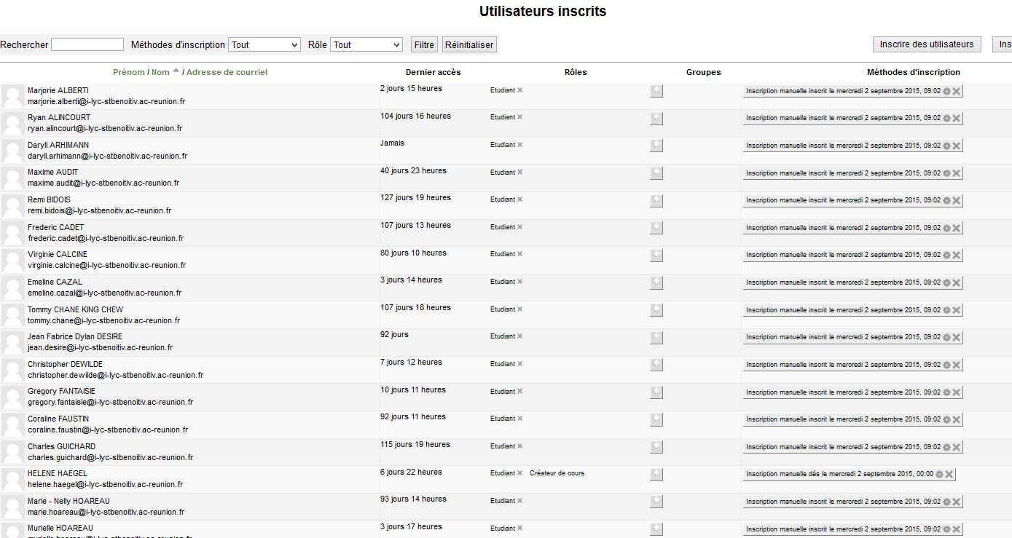
AJOUTER UN COURS
Vos élèves et les profs sont maintenant inscrits

Slide 11
AJOUTER UN COURS
Votre nouveau cours apparait maintenant dans votre catégorie de cours
Cliquer sur le nouveau cours pour le configurer

Slide 12
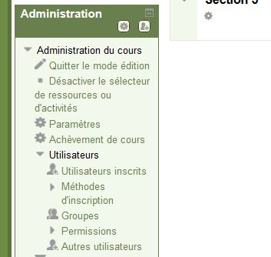
AJOUTER DES GROUPES
Dans le bloc administration à gauche, cliquer sur utilisateurs puis sur groupes

Slide 13
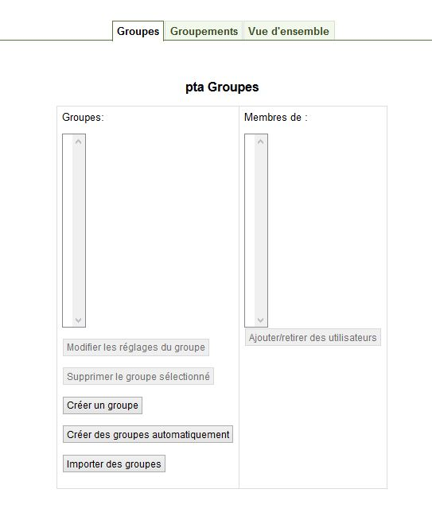
AJOUTER DES GROUPES
Cette fenêtre s’ouvre, cliquer sur « Créer un groupe »

Slide 14
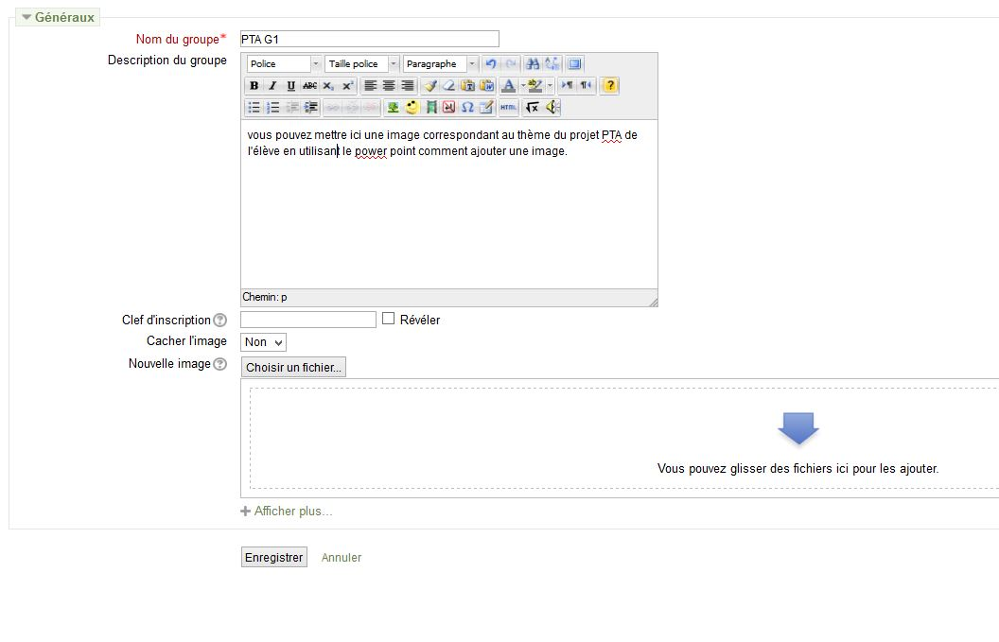
AJOUTER DES GROUPES
Remplir uniquement ce champ
Ne pas tenir compte de ce qui est écrit dans « description du groupe » puis enregistrer

Slide 15
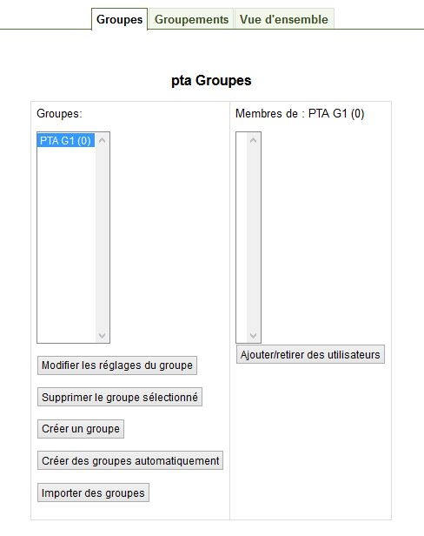
AJOUTER DES GROUPES
1. Le 1er groupe est crée mais pour l’instant il n’y a aucun utilisateur dans ce groupe (0)
2. Cliquer ici pour ajouter des utilisateurs qui normalement doivent se trouver dans la base de donnée

Slide 16
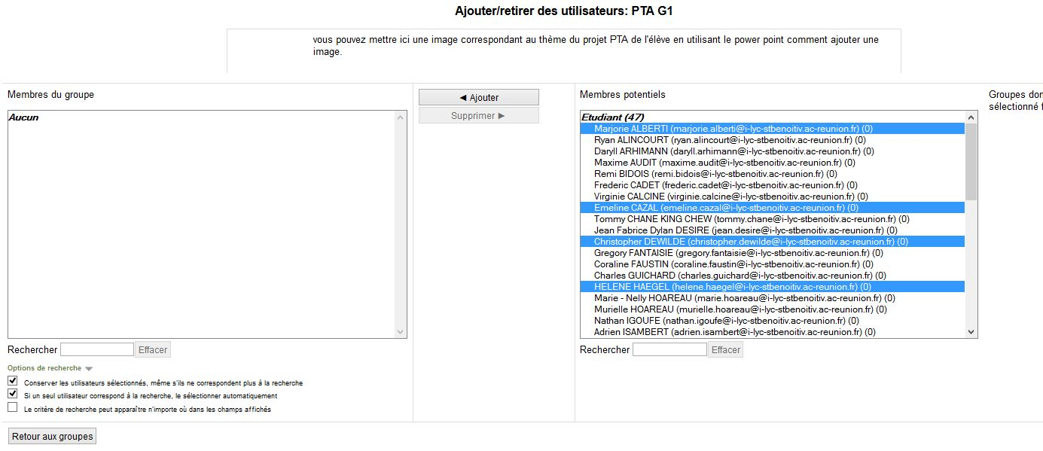
AJOUTER DES GROUPES
Sélectionner les élèves que vous voulez puis cliquer sur ajouter
IMPORTANT : le prof responsable des PTA doit être inscrit dans chaque groupe, faute de quoi il ne pourra pas dialoguer avec les élèves.

Slide 17
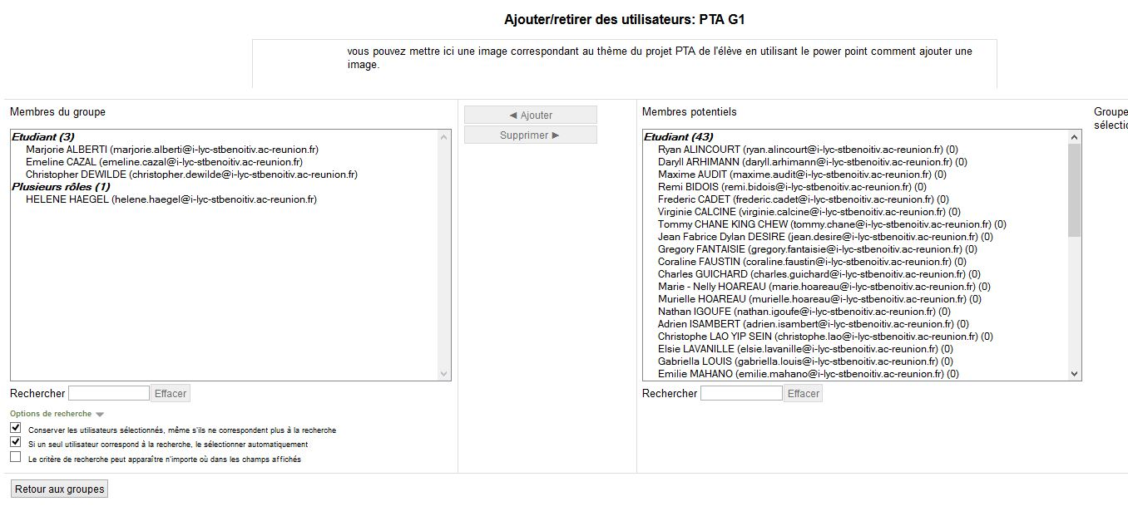
AJOUTER DES GROUPES
Les élève sélectionnés sont maintenant inscrits dans le groupe PTA G1. Cliquer sur retour au groupe.
Refaire la même chose pour créer autant de groupes que vous voulez (PTA G2, PTA G3…..etc.)

Slide 18
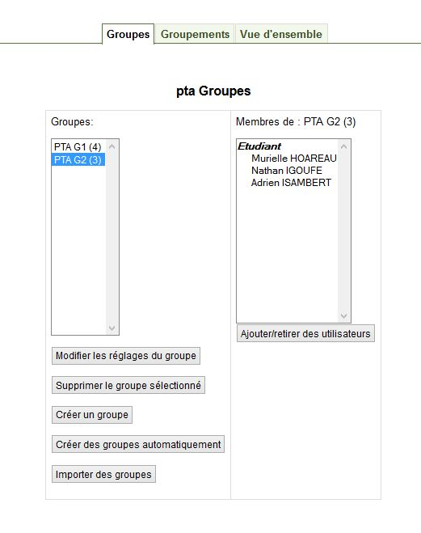
AJOUTER DES GROUPES
Les groupes sont maintenant crées. On se limite à 2 dans l’exemple

Slide 19
AJOUTER DES GROUPEMENTS
Il faut maintenant créer des groupements. Pour cela cliquer sur « groupement » sur la même page et cliquer sur « créer un groupement »

Slide 20
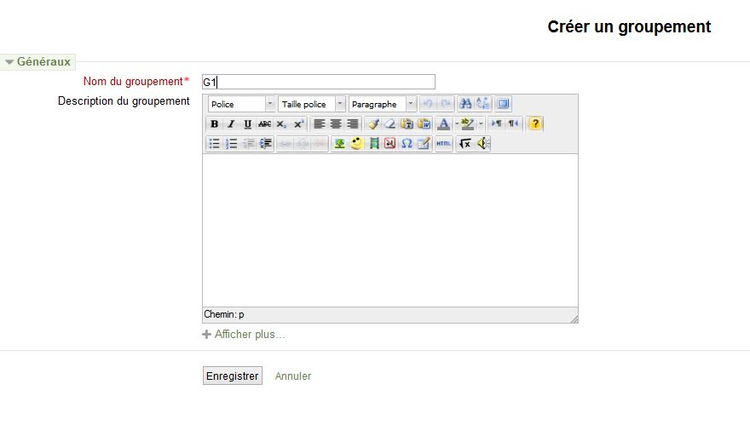
AJOUTER DES GROUPEMENTS
Nommer le groupement. Le plus simple reste de donner le même nom de groupe que les PTA c’est-à-dire G1, G2, G3……etc, puis enregistrer

Slide 21
AJOUTER DES GROUPEMENTS
Refaire la même chose pour le G2, puis G3 etc….
Pour l’instant les groupements ne sont associés à aucun groupe de PTA
Pour le faire cliquer ici

Slide 22
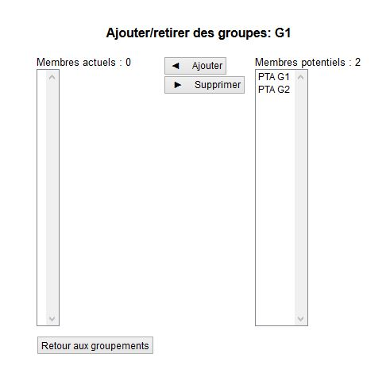
AJOUTER DES GROUPEMENTS
On va associer le groupe PTA G1 au groupement G1. Cliquer sur PTA G1 puis sur ajouter

Slide 23
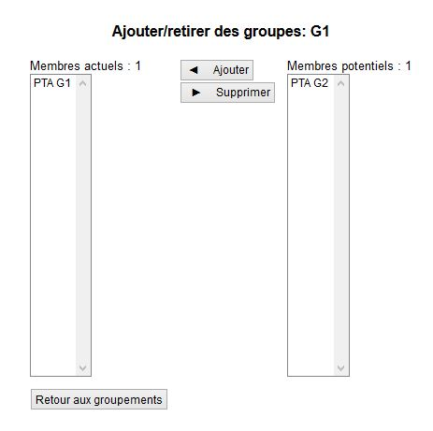
AJOUTER DES GROUPEMENTS
Le groupe PTA G1 est maintenant associé au groupement G1. Cliquer ensuite sur « retour aux groupements et refaire la même chose avec tous les groupes PTA

Slide 24
AJOUTER DES GROUPEMENTS
Chaque groupement est ainsi associé à un groupe de PTA

Slide 25
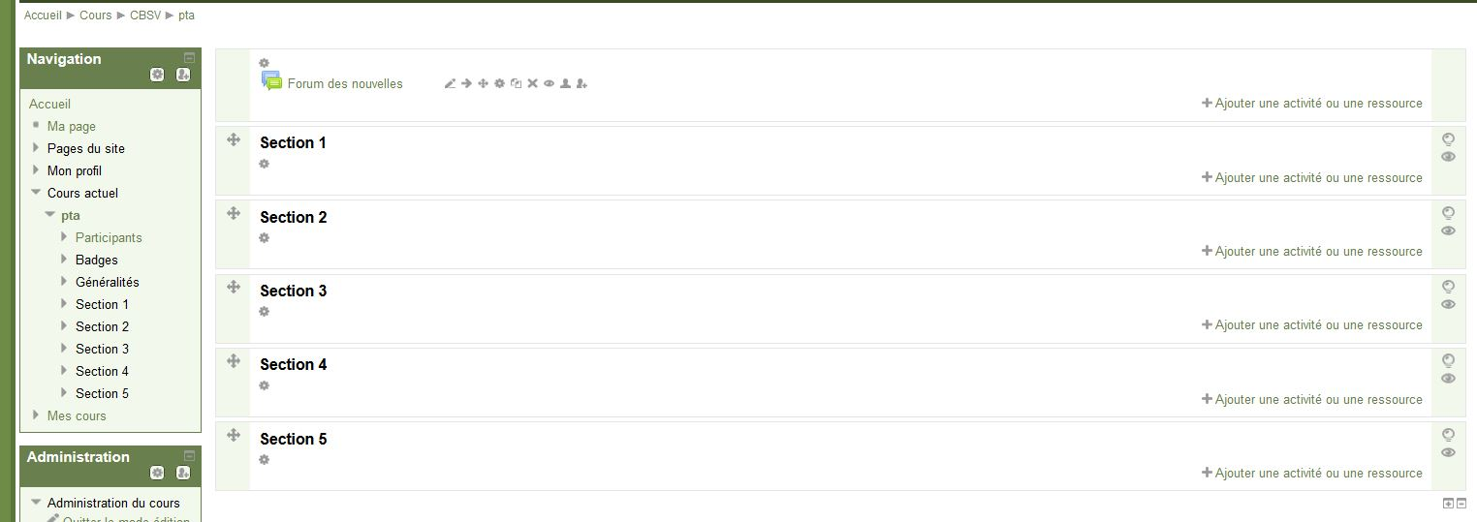
AJOUTER UN WIKI
On revient sur son cours PTA. Les sections sont vides. On active le mode édition en cliquant soit dans le bloque administration soit en haut à droite. L’intitulé « ajouter une activité ou une ressource s’affiche »

Slide 26
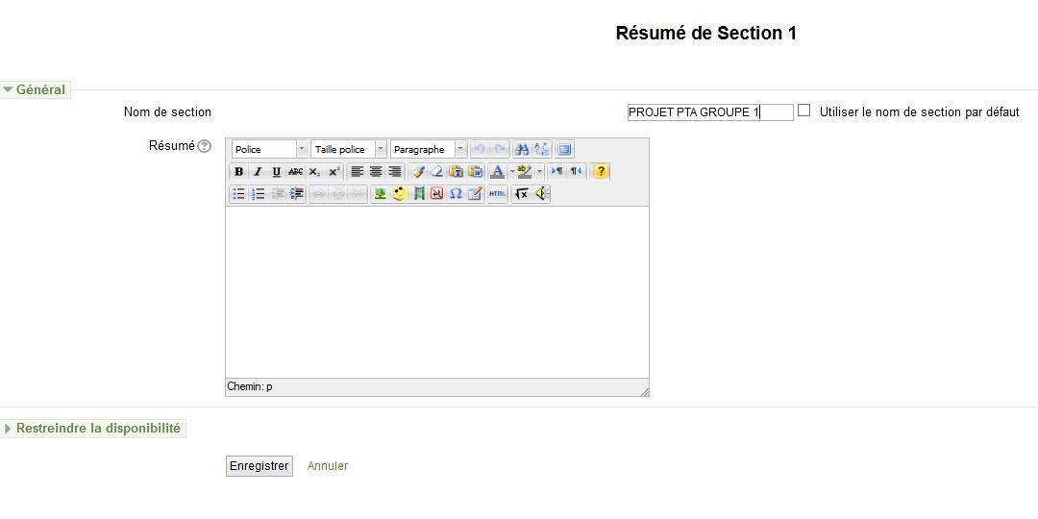
AJOUTER UN WIKI
On peut changer le nom de la section. On décoche la case « utiliser le nom de la section par défaut et on entre le nom qu’on veut. Ici on entrera « PROJET PTA GROUPE 1 »

Slide 27
AJOUTER UN WIKI
Résultat de l’action. Dans cette section, cliquer sur « ajouter une activité ou une ressource »

Slide 28
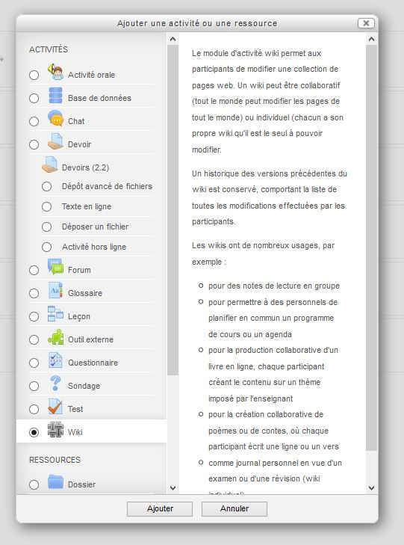
AJOUTER UN WIKI
Cocher wiki puis cliquer sur ajouter

Slide 29
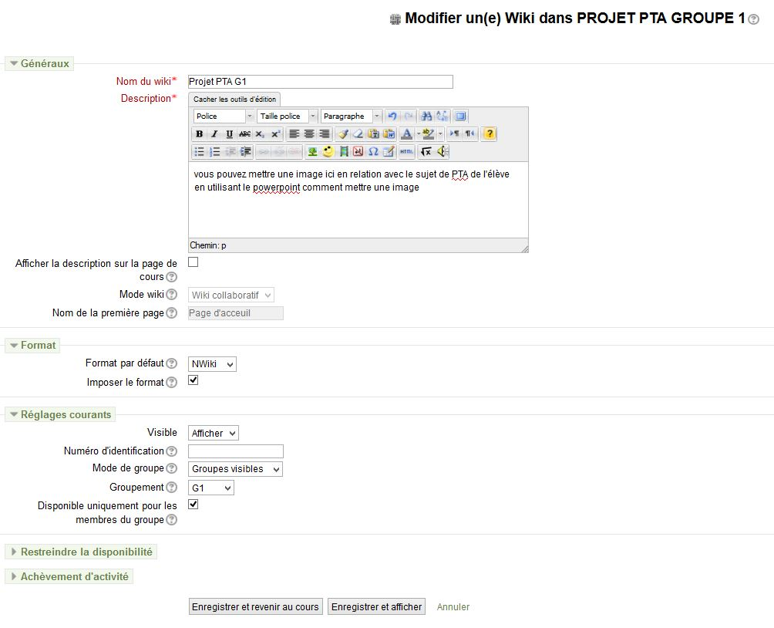
AJOUTER UN WIKI
On peut rajouter une image correspondant au sujet de PTA. Ne pas oublier de cocher la petite case « afficher la description sur la page de cours »
Configurer votre wiki comme sur cette page. Les seules choses qui vont changer d’un groupe à l’autre c’est le nom du wiki (en bleu) et le groupement (en vert). Chaque groupe de PTA doit être associé à son groupement. Puis cliquer sur enregistrer et revenir au cours

Slide 30
AJOUTER UN WIKI
Refaire la même chose pour tous les groupe de PTA

Slide 31
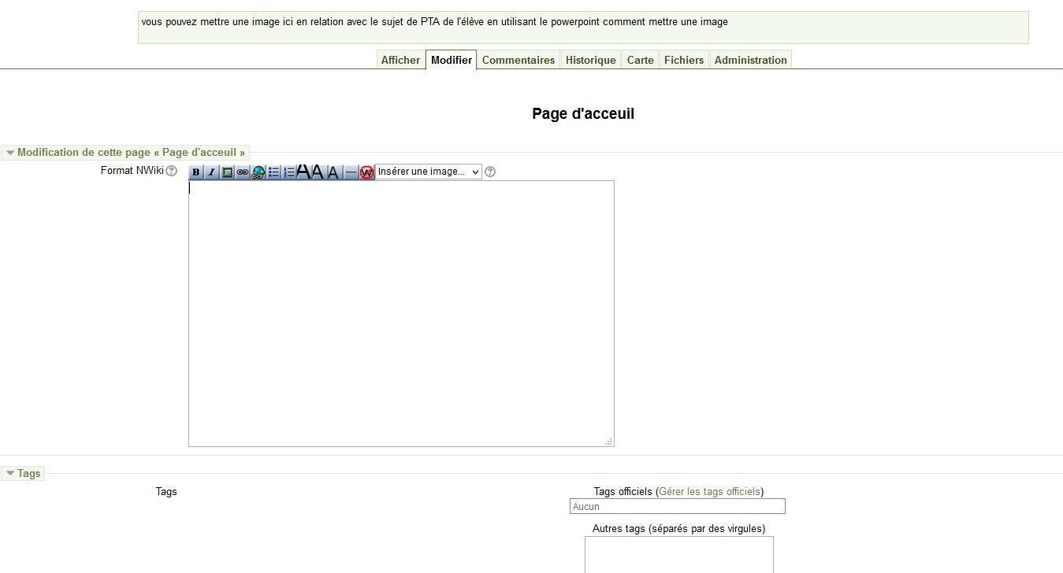
AJOUTER UN WIKI
Si l’on veut communiquer avec les élèves dans « modifier » on tape son texte qui apparaitra automatiquement dans « afficher »

Slide 32
AJOUTER UN WIKI
Ne pas laisser « tous les participants » mais choisir le groupe PTA avec lequel voulez discuter.
Résultat de l’action

Slide 33
AJOUTER UN WIKI
En cliquant sur l’onglet « fichier », vous pouvez déposer des fichiers pdf, word, odt..etc en faisant un simple glisser déposer depuis votre poste de travail jusqu’à cette fenêtre.

Slide 34
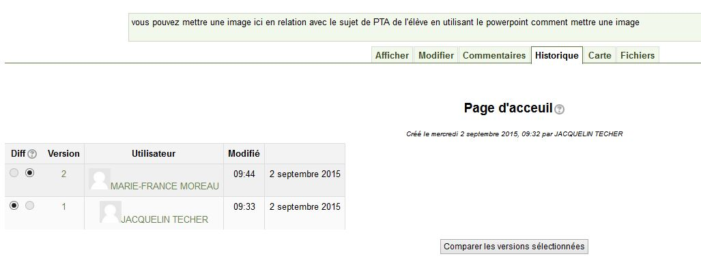
AJOUTER UN WIKI
En cliquant sur l’onglet « historique », vous pouvez voir la dernière version des discussions et les comparer en cliquant sur « comparer les versions sélectionnées »

Slide 35
AJOUTER UN WIKI
Résultat de l’action

